Slide 1
Overtoppen on tour 2019
17 – 20 januar

Slide 2
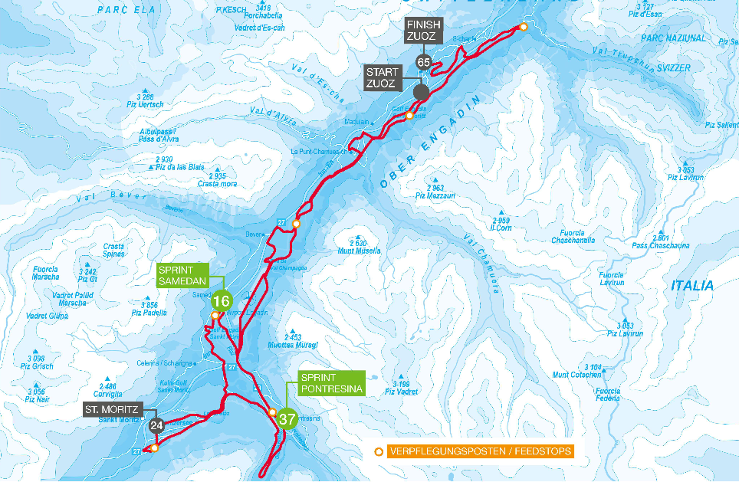
La Diagonella – 65 km

Slide 3
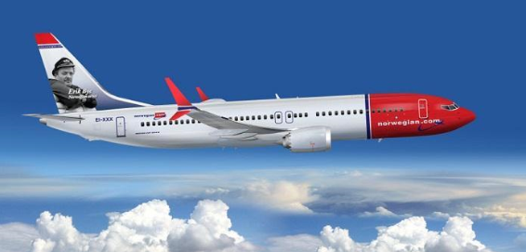
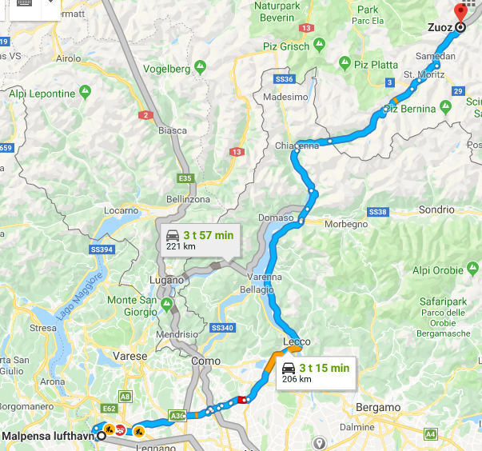
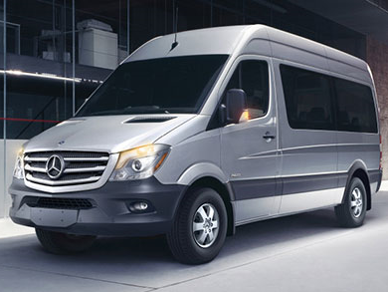
Reiserute
Avgang Oslo 17/1, kl. 10.05/12.45
Avgang Milano 20/1, kl. 14.40/17.20

Slide 4
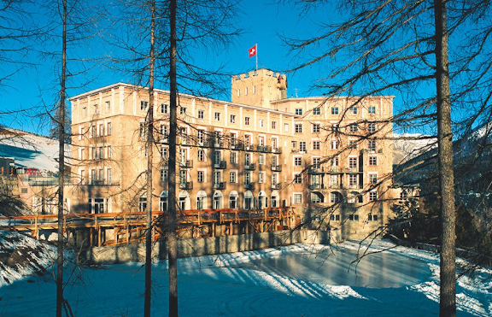
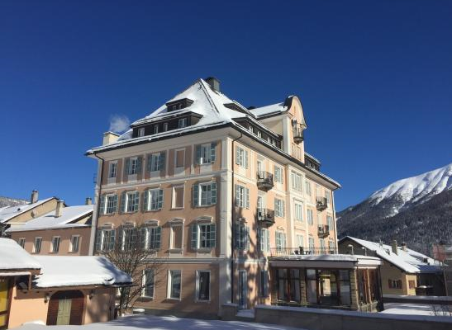
Hotell alternativer
Hotell Castell Zuoz
Hotell Engiadina
CHF 270/kr.2.350.- dobbeltrom
24 min gange til start
CHF 200/kr 1.750.- dobbeltrom
9 minutters gange til start

Slide 5
Kostnadsoverslag
Fly: kr. 1.500 (kjøpes selv)
Billeie kr. 1.000
Hotell (Engiadina) Kr. 2.700 x 3 netter i dobbeltrom
Påmelding Kr. 870 (kjøpes selv)
Middag x 2 Kr. 1.400
Drikke Kr. 1.400
Totalt per person Kr. 8,870
=======================

Slide 6
Videre gang - påmelding
Du får en mail i morgen med denne infoen
Påmelding på overtoppen.info innen torsdag 15 november
Du melder deg på rennet selv, ladiagonela.ch/
Du kjøper flybillett selv på norwegian.no (husk å bestille ekstra bagasje)
Eventuell a konto innbetaling innkreves hvis aktuelt
Overholdes ikke fristene, eller du avviker fra oppsatt reiseplan eller bosted, er du selv ansvarlig for å ordne opp
Ut på tur, aldri sur!

